Slide 1
Blind Spots & Ticking Hearts New Perception of Complimentary Perspectives
The Digital Making of Art and Science
Maastricht 14 april 2010
Caroline Nevejan
TU Delft Systems Foundations

Slide 2
Public Research:
Networked Events: concept and production of over 200 shows, including numerous networked events, in Paradiso since end of the 1980’s (1988 – 2002)
Developing applications as cultural intervention: founding and directing Waag Society focused on the educational and public realm (1994 – 1999)
Orchestrating a Networked Process for Change: director of educational Research and Development Hogeschool van Amsterdam, (1999 – 2005)
Interactive Policymaking: Crown member of the Dutch National Council for Culture and the Arts (since 2006)

Slide 3
ACADEMIC INSPIRATION for DESIGN
Philosophy, Sociology, Anthropology, Psychology, Political Science, Feminist, Race and Ethnic studies, Law, Learning Theories, Cybernetics, Semiotics, Constructivism, Media and Culture studies
Benjamin, Buber, Barthes, Kuhn, Achterhuis, Csikszentmihalyi, Fukuyama, Koestler, Habermas, Baudrillard, Virillio, Negt, Kluge, Foucault, Stewart Hall, Dick Hebdige, Giddens, Fanon, Illich, Freire, Irigaray, Essed, Haraway, Hamelink, de Zeeuw, Pask, Lovink, Thackara, Castells, Laurel, Lunenfeld, Wyatt, Latour, Damasio, Riva, Oliver, Nussbaum, Sontag, Steels, Surowiecki

Slide 4
Kuhn, Thomas S. 2000. The road since structure, philosophical essays, 1970–1993, with an autobiographical interview. Editors.James Conant and John Haugeland. Chicago: The University of Chicago Press.
“What I have been calling a lexical taxonomy might, that is, better be called a conceptual scheme, where the ‘very notion’ of a conceptual scheme is not that of a set of beliefs but of a particular operating mode of a mental module prerequisite to having beliefs, a mode that at once supplies and bounds the set of beliefs it is possible to conceive. Some such taxonomic module I take to be prelinguistic and possessed by animals. Presumably it evolved originally for the sensory, most obviously for the visual, system. In the book I shall give reasons for supposing that it developed from a still more fundamental mechanism which enables individual living organisms to reidentify other substances by tracing their spatiotemporal trajectories.” (Kuhn 2000, 94).

Slide 5
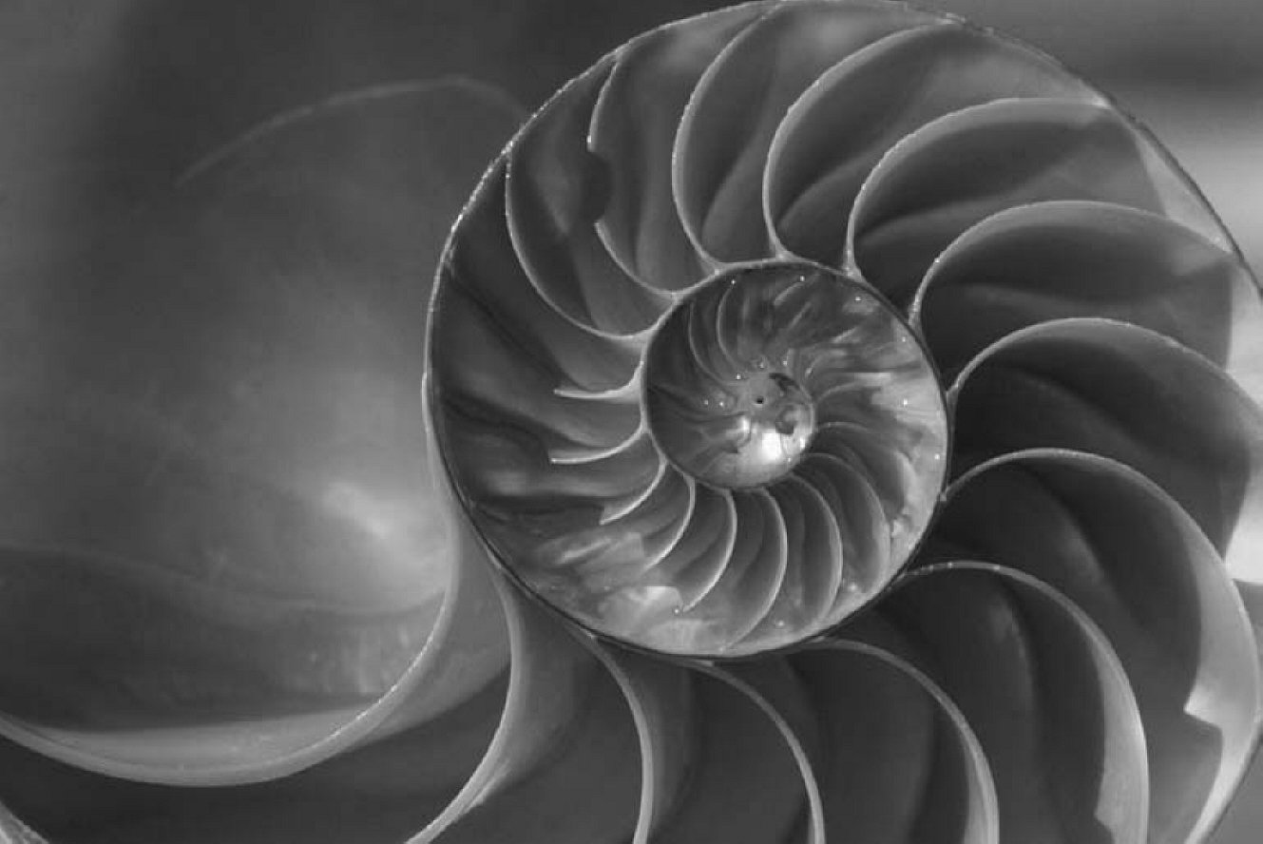
Sense Feeling Experience Tacit Knowledge
Logos Paressia Metis Artis
Collective Intelligence Collaborative work
Ethics Aesthetics
Digital technology: new perception of complimentary perspectives

Slide 6
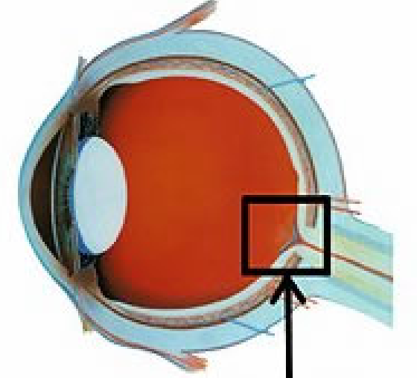
Blind Spot

Slide 7
Changes in Art & Science
Change of Rhythm
Change of Silence
New Causalities
Change of Respect for Craft
Visualization of Scale and Speed
New Intimacy
Easy to find first knowledge (search engines, online book market, WWW)
Easy to find first translation
New publishing possibilities
Distributed teams of collaboration
New methodologies for large datasets

Slide 8
Iterative process between art and science
Third point
Own expertise
Intention of quality
Leaving comfort zone
Uncommon ground
Making stuff
Dialogue - intersubjectivity
Making more
Present

Slide 9
Failure
No shared concept
No trust
No respect
Too much ego’s
No bi- or multilingual capacity
No shared sense of quality
No shared production values
No orchestration
No presentation

Slide 10
Interdisciplinary research: Witnessed Presence and Systems Engineering Principal investigator: Caroline Nevejan Supervision: Frances Brazier
Interviews with professionals in India, UK & Netherlands
Collaboration with artists in each of the four dimensions
YUTPA exercises with design- and media students in India & Europe
2 Websites: TU Delft site & Experimental AnyMeta site with Mediamatic Lab
Funding: Delft Technical University, Foundation NL-net
Netherlands Foundation for Visual Arts, Design and Architecture

Slide 11
Witnessing beyond recognition Kelly Oliver (2001)
To be able to give and receive response
- and Dori Laub & Soshana Feldman on Holocaust testimonies (1992) -
To be able to address and be addressed
- and Ulrik Ekman on being ‘host’ (2008) -
Clarity of subject position
- and Cathy Caruth’s study on Vietnam war Veterans (2008) -

Slide 12
Iterative Process to ‘deepen’ question: What happens when one witnesses another?
Conversation between individual artists and orchestrator (principal investigator/scientist). Each dimension 1 artist
Artists: doing research and formulation first concepts
Shared dinner, presentation of concepts
Artists make work
Second dinner, disucss how to present work in AnyMeta site
Artits make report of work in AnyMeta site
Conversation on Metadata between individual artists and orchestrator (principal investigator/scientist)
Presentation TU Delft and collaborative design with system designers

Slide 13
Publications: 5 scientific + 1 art journal
Zoro Feigl: Over je eigen werk nadenken vanuit een ander, meer toegepast,perspectief is altijd zeer waardevol. Het geeft jezelf een stukgereedschap om naar je eigen werk te kijken. Het plaatsen van de teksten in de website van Nevejan had echter een veel groter gevolg. Door het geven van de 'keywords' onstaat er een verbinding tussen zeer verschillende teksten en blikken. Het is niet alleen zeer inspirerend om via de 'sidebar' van artikel naar artikel te klikken maar het gaf mij ook een inzicht in raakvlakken die ik anders niet snel had gelegd. Dit inspireerde mij om verder te denken en verder te schrijven. Afaina de Jong: heel blij om te horen dat het project zo enthousiast ontvangen is! Vond het erg leuk om aan te werken, heeft me een nieuwe richting ingestuurd, heel inspirerend. Ronald Ophuis: Ik heb mijn eigen werk niet eerder op deze manier gepresenteerd. Publiek zijn voor mij voornamelijk mensen uit de beeldende kunst. Door deze andere context probeerde ik op een andere manier duidelijk te maken waar ik mee bezig ben. Het is wonderbaarlijk hoe uiteindelijk bleek dat wij als kunstenaars in staat zijn geweest om met ons eigen werk een bijdrage te leveren aan een theoretisch model en dat dit model ook van toepassing kan zijn op ons werk. Al denk ik daar wel eens over, nu blijkt dat mijn schilderijen als denkmodel kunnen functioneren. In de ontmoeting met de system engineers, die technisch denken, was het interessant dat mijn werk emoties wil laten ontstaan. Dit gebeurde ook daar als onderdeel van het denkproces, en dat was verrassend. De interactie met Caroline was belangrijk als feedback op mijn werk en vertaler tussen de verschillende werelden.

Slide 14
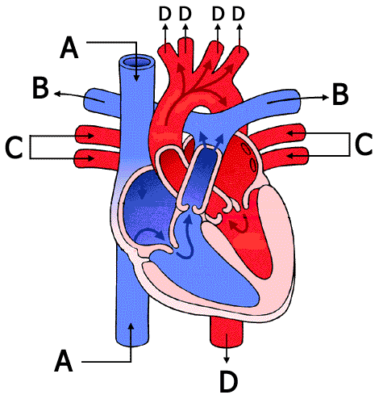
To make Hearts tick …

